Slide 1
El texto
TALLER DE ARGUMENTACIÓN

Slide 2
RUTA
SALUDO
BIENVENIDA
RECORDEMOS
PROFUNDIZAR
SÍNTESIS

Slide 3
OBJETIVOS
Reconocer características generales de los textos
Distinguir hechos de opiniones, fundamentando sus opiniones

Slide 4
EL TEXTO
Es un tejido de signos con sentido completo, que relaciona elementos de contenido y forma en el uso pragmático del lenguaje.
Es una unidad de comunicación de carácter oral o escrito, delimitada por la intención comunicativa del emisor y por la adecuación al contexto.
Es una unidad lingüística-semántica que interrelaciona los significados del texto a medida que estos se despliegan a través del lenguaje. Esto permite contextualizar y comprender las relaciones que se producen a lo largo del texto.
Unidad estructural que se caracteriza por presentar los elementos de coherencia y cohesión, siendo el primero la forma de asegurar el sentido del texto y la segunda, una manera de unir las ideas a través de los elementos gramaticales pertinentes.

Slide 5
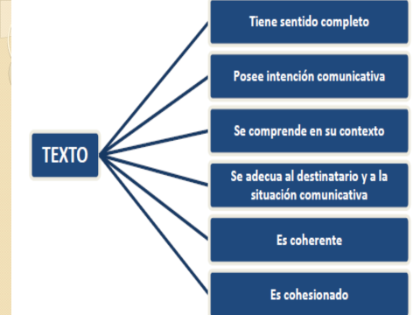

Slide 6
https://www.youtube.com/watch?v=uGaA6o0T4vA

Slide 7
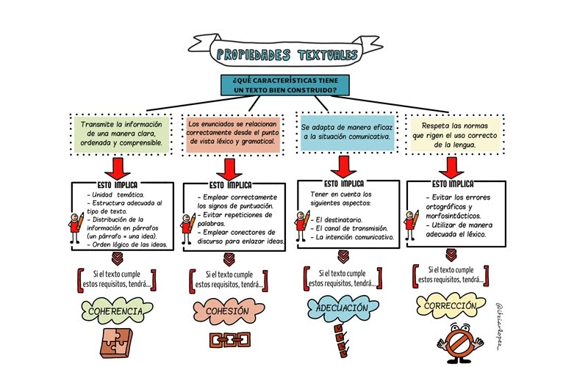

Slide 8
REVISEMOS
¿QUÉ ES EL TEMA
El tema de un texto puede comprenderse como aquella idea global que une y agrupa la mayoría de la información presente al interior del escrito.
Para identificar el tema de un texto, basta con responder a la pregunta ¿De qué se habla en el texto?
La idea principal corresponde a aquella información particular que deriva del tema del texto
Para identificar la idea principal de un texto, basta con
responder a la pregunta ¿Qué se dice sobre el tema?

Slide 9
REVISEMOS
IDEA SECUNDARIA
Es aquella información específica y complementaria que deriva de la idea principal del texto.
Este contenido suele ser menos relevante en comparación con la idea principal del tema.
Para identificar la idea secundaria de un texto, basta con responder a la pregunta ¿Qué se dice sobre la idea principal?

Slide 10
¿Qué aprendí hoy?

